Slide 1
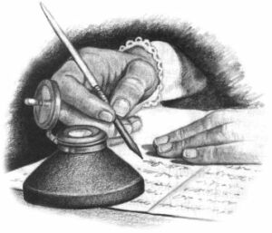
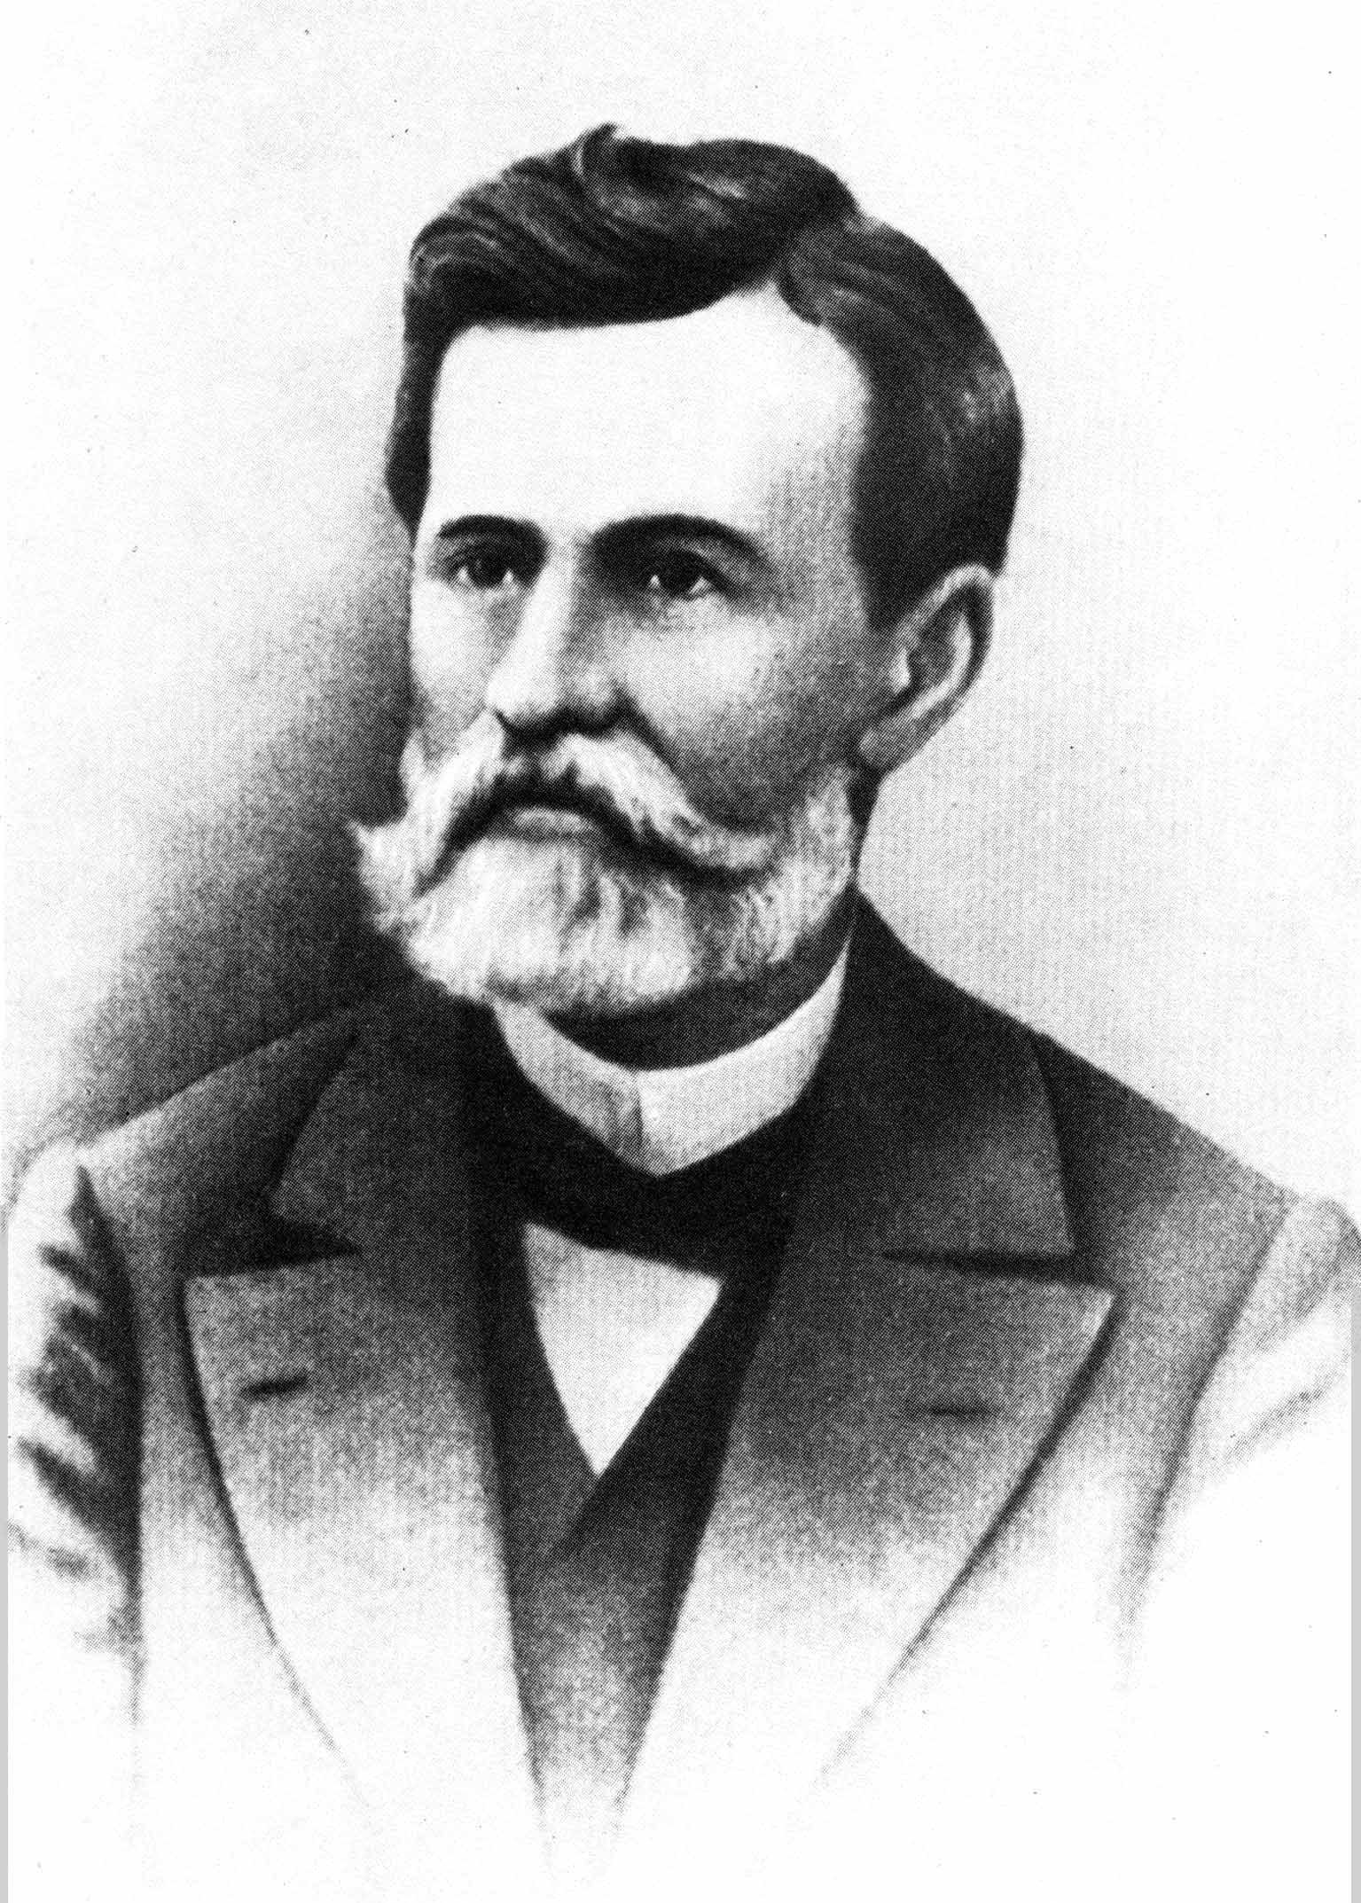
Іван Нечуй-Левицький
«Іван Левицький – се великий артист зору, колосальне, всеобіймаюче око України.»
І.Франко

Slide 2
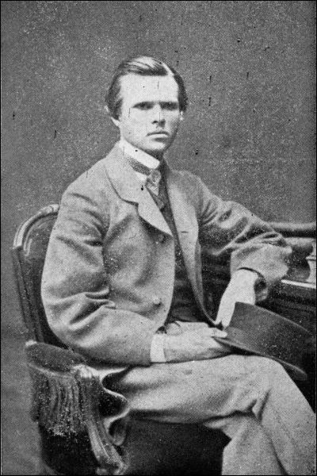
Іван Нечуй-Левицький увійшов в історію української літератури як видатний майстер художньої прози. Створивши ряд високохудожніх соціально-побутових оповідань та повістей, відобразивши в них тяжке життя українського народу другої половини XIX століття, показавши життя селянства й заробітчан, злиднями гнаних з рідних осель на фабрики та рибні промисли, І. Нечуй-Левицький увів в українську літературу нові теми й мотиви, змалював їх яскравими художніми засобами.

Slide 3
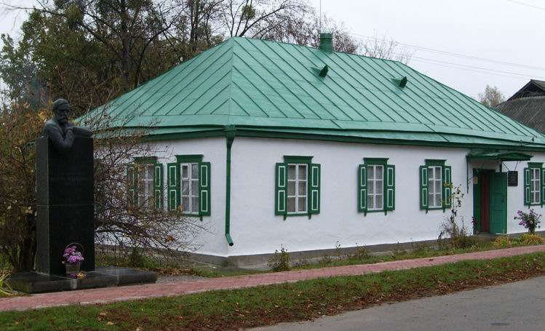
Дитинство маленького Івана
Іван Левицький народився 25 листопада 1838 р. в Стеблеві Київської губернії Канівського повіту (нині — Черкаська область, Корсунь-Шевченківський район) у сім'ї сільського священика. Батько його був освіченою людиною прогресивних поглядів, мав велику домашню книгозбірню і на власні кошти влаштував школу для селян, у якій його син і навчився читати й писати. Змалку цікавився звичаями і побутом селян, пізнавав скарби українського фольклору та поезії Шевченка, що згодом яскраво відбилося в його творчості. Змалку І. Левицький познайомився з історією України з книжок у батьківській бібліотеці. На сьомому році життя хлопця віддали в науку до дядька, який вчителював у духовному училищі при Богуславському монастирі. Там опанував латинську, грецьку та церковнослов'янську мови. Незважаючи на сувору дисципліну, покарання й схоластичні методи викладання, Левицький навчався успішно й після училища в чотирнадцятилітньому віці вступив до Київської духовної семінарії, де навчався з 1853 по 1859 рік. У. семінарії захоплювався творами Т. Шевченка, О. Пушкіна та М. Гоголя.
Його мати була надзвичайною людиною. Саме вона заклала у нього любов до рідної землі і рідного слова. Вона, наче жива бібліотека, знала багато пісень, віршів, звичаїв простого українського народу. Іван рано втратив матір – всього лише йому було 13 років. Це була важка втрата для нього.

Slide 4
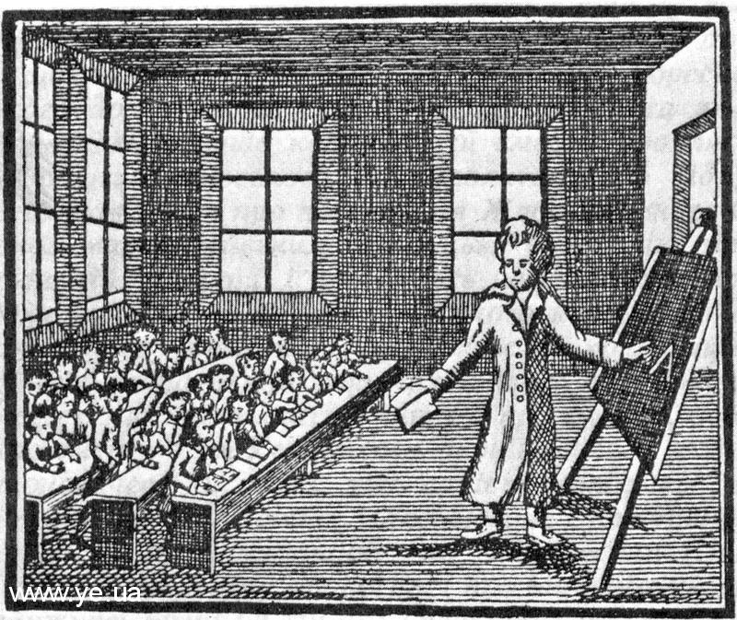
Навчання юного письменника
Закінчивши семінарію, І. Левицький рік хворів, а потім деякий час працював у Богуславському духовному училищі викладачем церковнослов'янської мови, арифметики та географії. 1861 року Левицький вступає до Київської духовної академії. Не задовольняючись рівнем освіти в академії, вдосконалює свої знання самотужки: вивчає французьку й німецьку мови, читає твори української та російської класики, європейських письменників Данте, Сервантеса, Лесажа та ін., цікавиться творами прогресивних філософів того часу. 1865 року І. Левицький закінчує академію із званням магістра, але відмовляється від духовної кар'єри й викладає російську мову, літературу, історію та географію в Полтавській духовній семінарії (1865—1866), в гімназіях Каліша (1866—1867) та Седлеця (1867—1872).

Slide 5
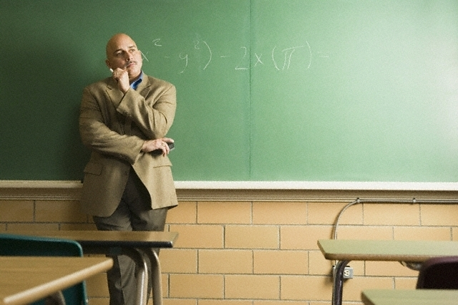
Життя у ролі педагога-творця
Одночасно з педагогічною діяльністю І. Левицький починає писати. У 60-х роках він написав комедію «Жизнь пропив, долю проспав» і повість «Наймит Яріш Джеря». Працюючи в Полтавській семінарії, він у 1865 році створює повість «Дві московки». Згодом з'явилися оповідання «Панас Круть» та велика стаття «Світогляд українського народу в прикладі до сьогочасності», що побачили світ у львівському журналі «Правда», оскільки через Валуєвський циркуляр 1863 року українська література на Наддніпрянщині була під забороною. З 1873 року І. Левицький працює у Кишинівській чоловічій гімназії викладачем російської словесності, де очолює гурток прогресивно настроєних учителів, які на таємних зібраннях обговорювали гострі національні та соціальні проблеми. У той час І. Левицький, який пропагував у Кишиневі українську літературу, потрапив під таємний нагляд жандармерії. 1874 року вийшов у світ роман «Хмари», а наступного року — драматичні твори «Маруся Богуславка», «На Кожум'яках» та оповідання «Благословіть бабі Палажці скоропостижно вмерти».

Slide 6
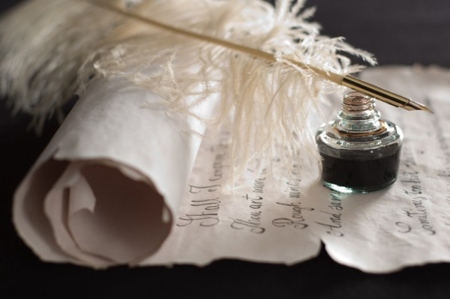
Творчість
Пізніше письменник створює такі шедеври української літератури, як «Микола Джеря» (1878), «Кайдашева сім'я» (1879), «Бурлачка» (1880), «Старосвітські батюшки та матушки» (1884). 1885 року І.Нечуй-Левицький йде у відставку й перебирається до Києва, де присвячує себе винятково літературній праці. У Києві він написав оповідання «Пропащі» (1888) та «Афонський пройдисвіт» (1890), казку «Скривджені» (1892), повість «Поміж порогами» (1893). На початку століття письменник звертається до малих форм прози, пише здебільшого статті, нариси, зокрема статті «Сорок п'яті роковини смерті Тараса Шевченка» (1906) та «Українська поезія».
Основні твори
Романи
«Хмари» (1874),
«Над Чорним морем» (1890),
«Князь Єремія Вишневецький» (1897, опубл. 1932)
Повісті
«Дві московки» (1868),
«Рибалка Панас Круть» (1868),
«Причепа» (1869),
«Микола Джеря» (1878),
«Кайдашева сім'я» (1879)

Slide 7
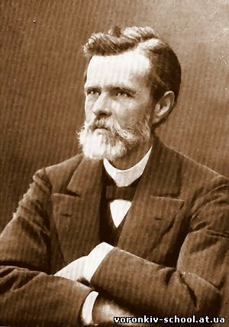
Погляди на розвиток української мови і літератури
Маючи м'яку вдачу, Іван Нечуй-Левицький показував дивовижну твердість та категоричність, коли йшлося про святі для нього речі. У цьому вдався в батька-священика. Ще в Кишиневі написав працю «Про непотрібність великоруської літератури для України та Слов'янщини». Ішлося не про те, що ця література «гірша» за нашу — цінував Лєскова, Толстого, Островського, особливо Щедріна. Але вважав: російська література потрібна для Росії, а нам потрібна своя. Гріх нашої інтелігенції, на думку Левицького, саме в тім, що вона виховалася на російській літературі, яка підмінила власну.
Так само категоричним був щодо правопису: «Писати треба так, як люди говорять!». Тому не терпів літеру «ї», писав не «їх», а «йих» і т. ін. У заповітах вимагав, щоб так його друкували «на віки вічні». Правописні нововведення вважав «галицькою змовою». Нагадував інквізитора, готового спалити й власні книжки, якщо там буде єресь: «Хай краще згорять, ніж з отаким правописом!».
Живу мову він знав. Помічав русизми, полонізми й будь-які іншомовні впливи й уникав їх. До речі, вираз «старанно уникав» вважав польським: «Я сказав би: падковито одмикував — це чисто народний київський вираз». Казав не «негативне», а «відкидне», не «позитивне», а «покладне».

Slide 8
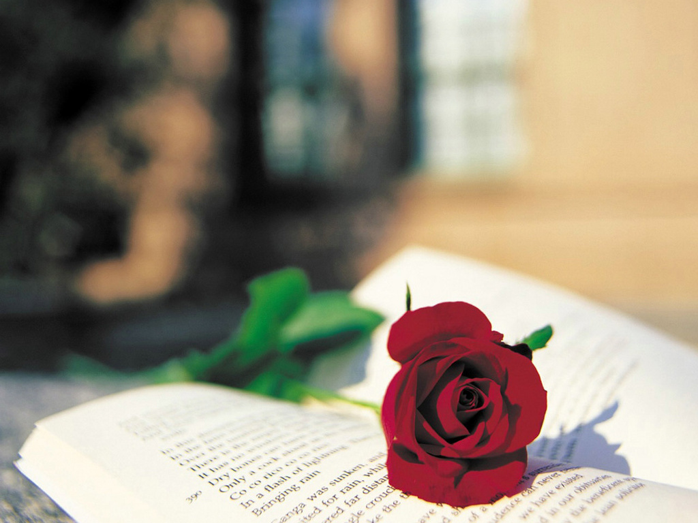
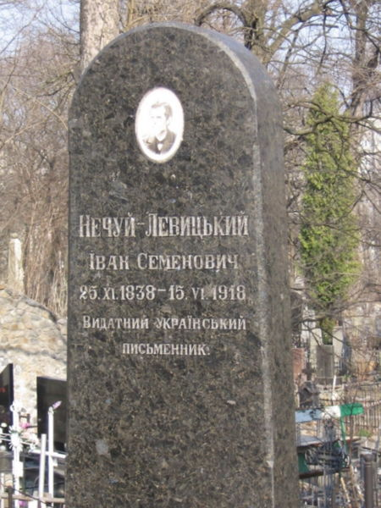
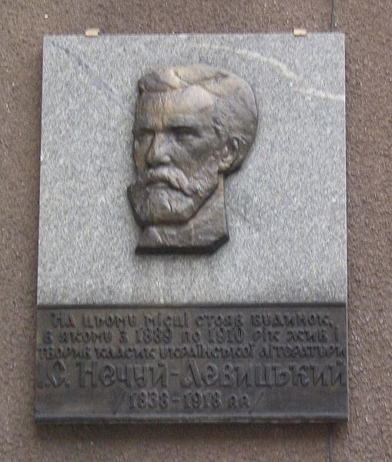
Останні дні життя і смерть
До кінця життя І. Левицький жив майже у злиднях, у маленькій квартирі на Пушкінській вулиці, лише влітку виїздив до родичів у село або в Білу Церкву. До останніх сил працював, щоб завершити літературні праці. Останні дні провів на Дегтярівці, у так званому «шпиталі для одиноких людей», де й помер без догляду 1918 року. Поховано його на Байковому кладовищі.
За собою залишив нам Іван Нечуй-Левицький велику творчу спадщину, що стає для нас дороговказом і сьогодні. Наша справа – шанувати і величати його поезію, брати приклад з його патріотизму.

Slide 9
Список використаної літератури та інтернет джерела
Дорошенко Д. І.С. Нечуй-Левицький. «Книгарь», 1918, № 8;
Грінченко М. Спогади про Івана Нечуя-Левицького. «Україна», 1924, кн. 4;
Те саме. В кн.: Загірня М. Спогади. Луганськ, 1999;
Лотоцький О. Сторінки минулого, т. 1. Варшава, 1932;
Власенко В.О. Художня майстерність І.С. Нечуя-Левицького.— К., 1969.
Франко О. Виставка архівних документів до ювілею І.С. Нечуя-Левицького [у ЦДІА, м. Київ]. «Архіви України», 1969, № 2;
Іванченко Р.Г. Іван Нечуй-Левицький: Нарис життя і творчості. К., 1980;
Міщук Р.С. Співець душі народної. К., 1987;
Пепа В. Злиденна доля класика. «Вітчизна», 1993, № 1;
Чорнописький М. Заборонені русифікаторами культурологічні трактати І. Нечуя-Левицького. «Воля і Батьківщина», 1997, № 3;
Мандрика М. Перший літературний наставник видатного історика: До взаємин І.С. Нечуя- Левицького і М.С. Грушевського. «ЛУ», 1998, 26 листопада;
Приходько І.Ф. Українська ідея у творчості І. Нечуя-Левицького. Львів, 1998;
Шаров О. Сто видатних імен України. К., 1999;
Побірченко Н. Проблеми національного виховання в творчості І. Нечуя-Левицького. К., 2000;
Погрібний А. Всевидяще око України — І. Нечуй-Левицький // Погрібний А. Класики. Не зовсім за підручником.— К., 2000.
Усі письменники і народна творчість. К., 2007—2008
Виконала: учениця 10 класу Коломийської СШ І-ІІІ ст. №5
Тарасова Лілія

